Slide 1
Московский государственный юридический университет имени О. Е. Кутафина (МГЮА)
«Война Алой и белой розы»
Презентацию подготовил студент
1курса 5 группы Исаев Сергей

Slide 2
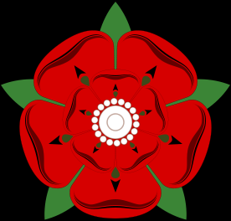

Война алой и белой розы
1455-1485
Война Алой и белой розы- это междоусобная война в Англии за престол, между двумя ветвями династии Плантагенетов: Ланкастерами (в гербе алая роза) и Йорками (в гербе белая роза). Гибель в войне главных представителей обеих династий и значительной части знати облегчила установление абсолютизма Тюдоров.
Ланкастеры
Йорки

Slide 3
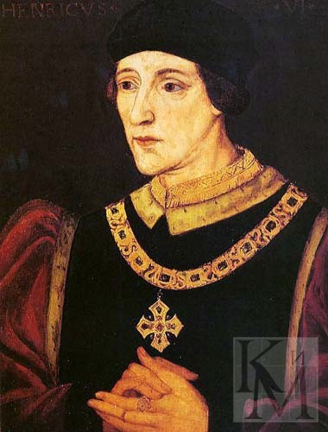
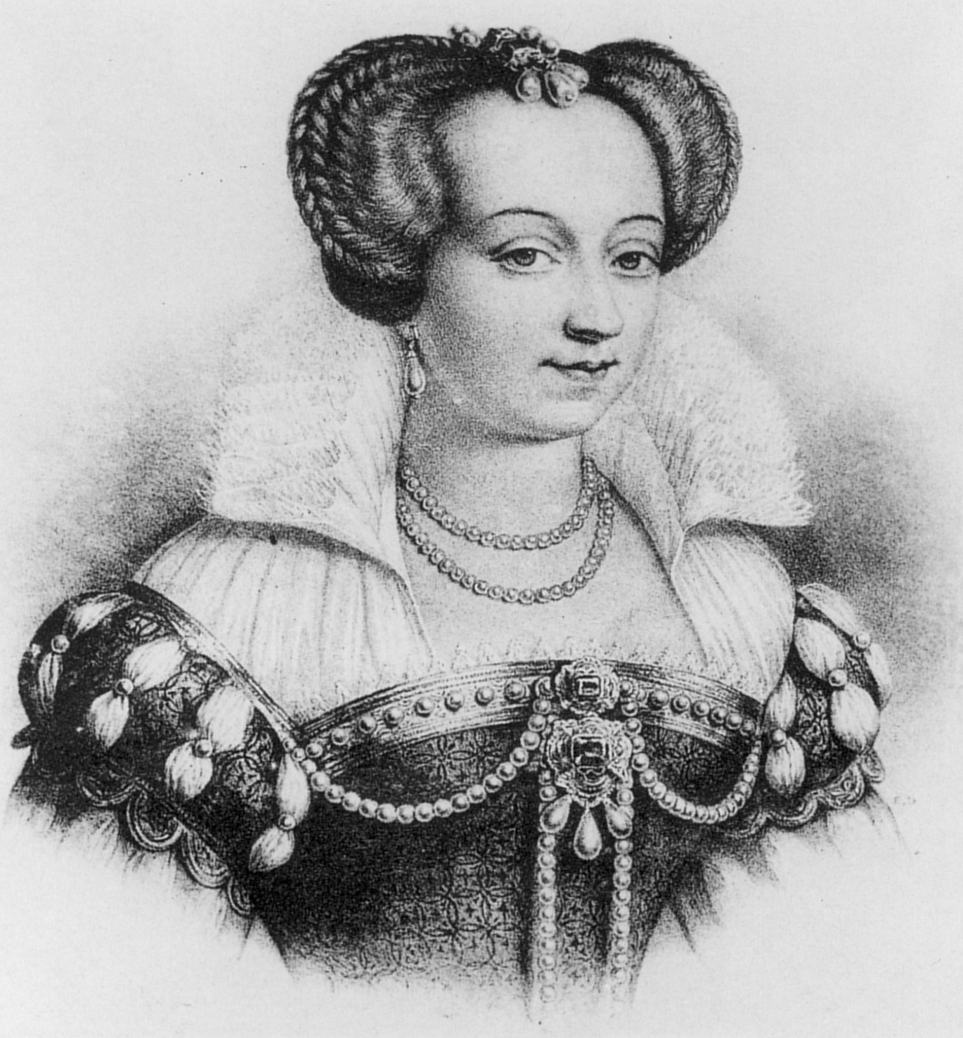
Война Алой и белой розы
Причиной войны стали недовольство значительной части английского общества неудачами в Столетней войне и политикой, проводимой женой короля Генриха VI королевой Маргаритой и его фаворитами
Генрих VI - третий и последний король Англии
из династии Ланкастеров
Маргарита Французская(Валуа)

Slide 4
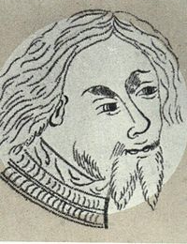
Начало войны
Ричард Йоркский, был первым, кто заявил, что королевская власть в руках женщины – это абсолютно недопустимое дело. А уж то, что эта женщина еще и француженка, в его понимании, делало королеву первым врагом государства. Ричард Йоркский требовал опеки, то есть, регентства над недееспособным королем, а после его смерти и английскую корону.
Ричард Плантагенет 3 й герцог Йоркский

Slide 5
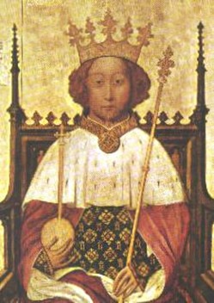
Начало войны
Основанием для этой претензии служило то, что Генрих VI был правнуком Джона Гонта четвёртого сына короля Эдуарда III, а Йорк правнуком Лайонела третьего сына этого короля (по женской линии, по мужской линии он был внуком Эдмунда пятого сына Эдуарда III), к тому же, тот факт , что дед Генриха Шестого, Генрих Четвертый Ланкастер силой принудил короля Ричарда Второго отречься от престола, захватив власть в 1399, ставило под сомнение легитимность, вообще, всей королевской династии Ланкастеров.
Ричард II английский король (1377-1399), представитель династии Плантагенетов, внук короля Эдуарда III

Slide 6
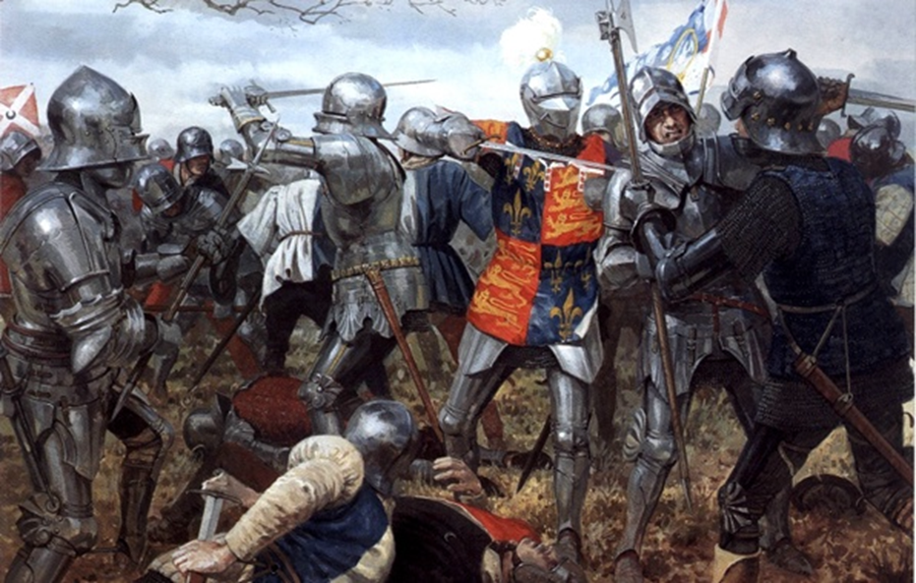
Война алой и белой розы
В 1455 году Ричард Йоркский разгромил войско Ланкастеров, самого короля Генриха Шестого взял в плен и вынудил Верхнюю Палату Парламента признать себя регентом и наследником престола. С этим решением, разумеется, не была согласна королева Маргарита, которая бежала на север и вскоре вернулась в Англию с многотысячным войском. В битве при Уэйкфилде Ричард был убит и его голова в бумажной короне была выставлена на всеобщее обозрение в Йорке.

Slide 7
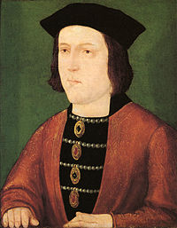
Война алой и белой розы
Сын убитого Ричарда Йорка, Эдуард, в 1461 году, при поддержке графа Уорвика, собрал войско и разгромил Ланкастеров, вынудив Маргариту вновь спасаться бегством в Шотландию. Генрих Шестой, был низложен, а Эдуард был коронован в Вестминстере как новый английский монарх под именем Эдуарда Четвертого.
Слабоумного короля Генриха заключили в Тауэр, а фанатичное стремление Эдуарда усилить свою власть, ослабляя, при этом власть своих баронов, привело лишь к тому, что его бывшие сторонники встали на сторону Генриха Шестого.
Эдуард IV
Король Англии в 1461—1470 и 1471—1483,
представитель Йоркской линии Плантагенетов, захватил престол в ходе Войны Алой и Белой розы

Slide 8
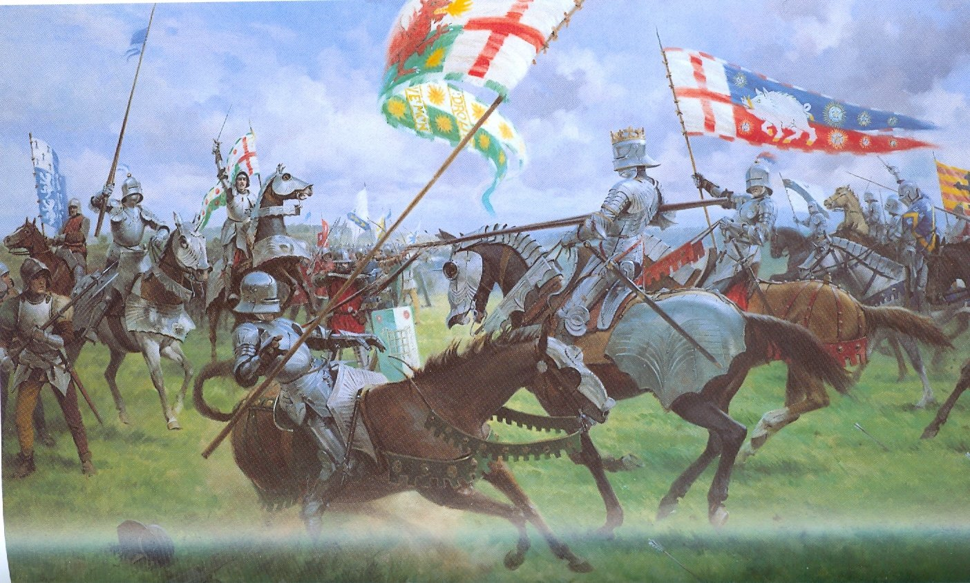
Война алой и белой розы
Боевые действия возобновились в 1470, когда перешедшие на сторону ланкастерцев граф Уорвик и герцог Кларенс (младший брат Эдуарда IV) вернули на престол Генриха VI. Эдуард IV с другим своим братом герцогом Глостером бежали в Бургундию.
Через год Эдуард вернулся с войском и одержал победы при Барнете и Тьюксберри. В первом из этих сражений был убит граф Уорвик, во втором погиб принц Эдуард единственный сын Генриха VI, что вместе с последовавшей в том же году в Тауэре смертью (вероятно, убийством) самого Генриха, что положило конец ланкастерской династии.

Slide 9
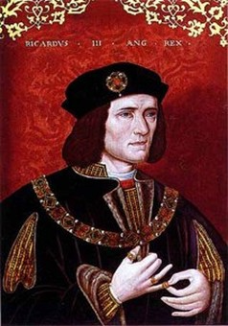
Война алой и белой розы
После смерти Эдуарда трон должен был унаследовать его старший сын Эдуард Пятый. Однако, королевский совет объявил его незаконнорождённым и Ричард Глостер, младший брат покойного короля, отстранил его от власти.
Он объявил себя протектором, а позже и наследником престола, приказав впоследствии заточить Эдуарда и его младшего брата в Тауэр, где они и были умерщвлены.
Ричард III— король Англии c 1483, из династии Йорков, последний представитель мужской линии Плантагенетов на английском престоле

Slide 10

Завершение войны
Ричард Третий пытался вести мудрую политику, пытаясь восстановить страну после тридцатилетней военной разрухи. Его действия пришлись не по нраву многим феодалам.
В сражении при Босворте, в самый ответственный момент, сторонники Ричарда Третьего изменили ему, перейдя на сторону противника. В итоге Ричард III был убит и королём стал Генрих Тюдор( он был праправнуком Джона Гонта по женской линии).
Генрих Тюдор, объединил в своем гербе Алую и Белую розы, и взял в жены дочь Эдуарда Четвертого, Елизавету.
Тюдоры

Slide 11

Итоги войны
1)Война Алой и Белой роз явилась последним разгулом феодальной анархии перед установлением абсолютизма в Англии.
2) В борьбе истощились и погибли обе династии. Населению Англии война принесла усобицы, гнет налогов, расхищение казны, беззакония крупных феодалов, упадок торговли, прямые грабежи и реквизиции.
3)В Война Алой и Белой розы фактически подвела черту под английским Средневековьем. Она продолжила изменения в феодальном английском обществе, включавшие ослабление феодальной власти знати и укрепления позиций торгового класса, а также ростом сильной, централизованной монархии под руководством династии Тюдоров. Воцарение Тюдоров в 1485 году считается началом Нового Времени в английской истории.

Slide 12
Спасибо за внимание!

